Slide 1
Юридические аспекты исполнения и расторжения контрактов в сфере строительства. Обзор судебной практики.
Актуальные и планируемые изменения в законодательстве о контрактной системе

Slide 2
Юридические особенности исполнения и расторжения контрактов в сфере строительства

Slide 3

Обзор судебной практики
Стороны не вправе дополнительным соглашением изменять сроки выполнения работ по государственному (муниципальному) контракту, если иное не установлено законом и заключенным в соответствии с ним контрактом

Slide 4
Обзор судебной практики
При несовершении заказчиком действий, предусмотренных законом, иными правовыми актами или договором либо вытекающих из обычаев или существа обязательства, до совершения которых исполнитель государственного (муниципального) контракта не мог исполнить своего обязательства, исполнитель не считается просрочившим, а сроки исполнения обязательств по государственному (муниципальному) контракту продлеваются на соответствующий период просрочки заказчика.

Slide 5
Обзор судебной практики
Для применения правил о сроке оплаты товара, работы услуги по контракту, заключенному с субъектом малого предпринимательства (часть 8 статьи 30 Закона о контрактной системе), закупка изначально должна осуществляться с учетом ограничений, установленных частями 1, 3 и 5 статьи 30 Закона.

Slide 6
Обзор судебной практики
Отсутствие в государственном (муниципальном) контракте упоминания о каком-либо конкретном существенном нарушении обязательств, являющемся основанием для одностороннего отказа, не может свидетельствовать об отсутствии у стороны такого права, если в контракте содержится общее указание на право стороны на односторонний отказ.

Slide 7
Обзор судебной практики
Стороны государственного (муниципального) контракта вправе конкретизировать признаки существенного нарушения обязательства, совершение которого является надлежащим основанием для одностороннего отказа от исполнения контракта.

Slide 8
Обзор судебной практики
Несовершение заказчиком всех действий, предусмотренных частью 12 статьи 95 Закона о контрактной системе, не свидетельствует об отсутствии надлежащего уведомления, если доказано, что уведомление об одностороннем отказе заказчика от исполнения контракта доставлено исполнителю

Slide 9
Новое в законодательстве

Slide 10
Свидетельства о допуске СРО отменяются с 1 июля 2017 года
С 1 июля 2017 года не допускается осуществление предпринимательской деятельности по выполнению инженерных изысканий, по осуществлению архитектурно-строительного проектирования, строительства, реконструкции, капитального ремонта объектов капитального строительства на основании выданного саморегулируемой организацией свидетельства о допуске к определённому виду или видам работ по инженерным изысканиям, по подготовке проектной документации, по строительству, реконструкции, капитальному ремонту объектов капитального строительства, которые оказывают влияние на безопасность объектов капитального строительства.

Slide 11
Что применяется вместо допуска СРО?
Работы по договорам о выполнении инженерных изысканий/о подготовке проектной документации/ о строительстве, реконструкции, капитальном ремонте объектов капитального строительства заключенным с застройщиком/техническим заказчиком, должны выполняться только ИП и ЮЛ, которые являются членами СРО в соответствующей области (если иное не предусмотрено ГрК РФ)
ВАЖНО: Кроме того, если вопрос касается строительных работ, то застройщик должен состоять в СРО того же субъекта, на территории которого он зарегистрирован
(основания ч.2 ст. 47, ч.4 ст. 48, ч. 2 ст. 52, п. 22 ст. 1 ГрК РФ)
СРО обязана предоставлять по запросам заинтересованных лиц выписку из реестра членов СРО в срок не более чем 3 рабочих дней со дня поступления запроса.
Срок действия выписки из реестра членов СРО –
1 месяц с даты ее выдачи
(основание ст. 55.17 ГрК РФ)

Slide 12
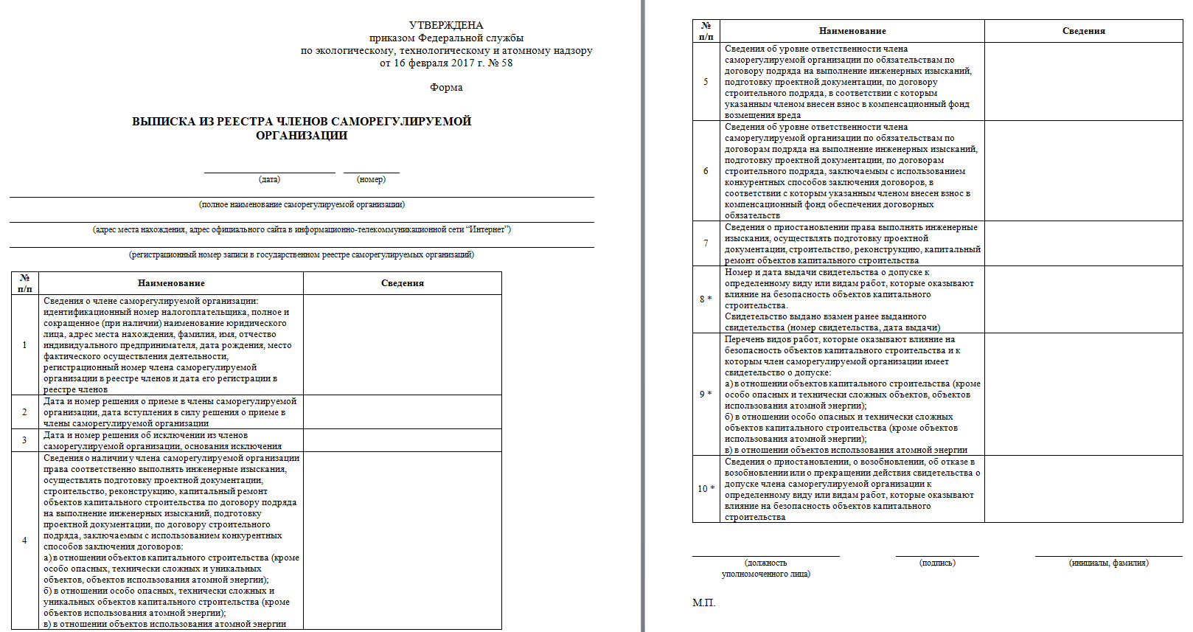
Форма выписки
Форма утверждена Приказом Ростехнадзора от 16.02.2017 №58

Slide 13
«Генподрядчик» и членство в СРО
Приказ Минрегиона России от 30.12.2009 № 624 не отменяется.
Каждый член СРО с 01.07.2017 становится «генподрядчиком» и лицом, способным самостоятельно осуществлять работы
Приказ № 624 с 01.07.2017 применяется только для стройконтроля
От субподрядчиков с 18.06.2017 не требуется членство в СРО вне зависимости от вида и цены работ

Slide 14
Не требуется членство в СРО
(основание ст. 52 ГрК РФ)
Изыскания и проектирование
Государственным и муниципальным учреждениям и предприятия, если работы сдаются органу, в ведении которого они находятся
Коммерческим организациям, в уставных (складочных) капиталах которых доля ГУП, МУП, АУ более 50%, если работы сдаются указанным ГУП, МУП, АУ, в случае осуществления ими деятельности в областях, в которых созданы такие ЮЛ
ЮЛ, созданным публично-правовыми образованиями, в случае осуществления ими деятельности в областях, в которых созданы такие ЮЛ
Коммерческим организациям, учрежденным вышеуказанным ЮЛ, при сдаче работ таким ЮЛ
ЮЛ, доля участия в которых публично-правовых образований более 50%, а также коммерческим организациям, учрежденным указанными ЮЛ, если работы сдаются органам власти и МСУ
СУБПОДРЯДЧИКАМИ НА ЛЮБУЮ СУММУ
Строительство, реконструкция, капремонт
Дополнительно к случаям, указанным выше
Если заключается контракт с ценой не превышающей 3 000 000 рублей (количество контрактов не ограничено)
Для ФЛ, осуществляющих строительство, реконструкцию, капитальный ремонт индивидуального жилого дома, а также лиц, осуществляющих строительство, реконструкцию, капитальный ремонт объектов, указанных в пп. 1-3 ч.17 ст. 51 ГрК РФ

Slide 15
Какие требования к участнику закупки включать в документацию?
Строительство, реконструкция, капитальный ремонт
Участник закупки должен являться членом саморегулируемой организации, основанной на членстве лиц, осуществляющих строительство, реконструкцию, капитальный ремонт объектов капитального строительства в отношении объектов капитального строительства (далее – СРО), что должно быть подтверждено наличием действующей выписки из реестра членов саморегулируемой организации, выданной по форме согласно Приказу Федеральной службы по экологическому, технологическому и атомному надзору от 16.02.2017 № 58 «Об утверждении формы выписки из реестра членов саморегулируемой организации» не ранее чем за один месяц до даты окончания срока подачи заявок на участие в закупке, и в которой должны содержаться сведения:
а) о наличии у члена СРО права осуществлять строительство, реконструкцию, капитальный ремонт объектов капитального строительства в отношении объектов капитального строительства (кроме особо опасных, технически сложных и уникальных объектов, объектов использования атомной энергии) по договору строительного подряда, заключаемому с использованием конкурентных способов заключения договоров;
б) о соответствии члена СРО уровню ответственности, предусмотренному частью 13 статьи 55.16 Градостроительного кодекса РФ.
Член СРО должен быть зарегистрирован в том же субъекте Российской Федерации, в котором зарегистрирована СРО, за исключением случаев, указанных в части 3 статьи 55.6 Градостроительного кодекса РФ.
Указанные требования не распространяются на случаи, предусмотренные частями 2.1, 2.2 статьи 52 Градостроительного кодекса РФ.
При этом, совокупный размер обязательств по договорам подряда, заключаемым с использованием конкурентных способов заключения договоров, не должен превышать (с учетом цены контракта, заключаемого по результатам настоящего аукциона или конкурса) предельный размер обязательств, исходя из которого участник закупки внес взнос в компенсационный фонд обеспечения договорных обязательств.
Проектирование
Участник закупки должен являться членом саморегулируемой организации, основанной на членстве лиц, осуществляющих деятельность в области архитектурно-строительного проектирования (далее – СРО), что должно быть подтверждено наличием действующей выписки из реестра членов саморегулируемой организации, выданной по форме согласно Приказу Федеральной службы по экологическому, технологическому и атомному надзору от 16.02.2017 № 58 «Об утверждении формы выписки из реестра членов саморегулируемой организации» не ранее чем за один месяц до даты окончания срока подачи заявок на участие в закупке, и в которой должны содержаться сведения:
а) о наличии у члена саморегулируемой организации права осуществлять подготовку проектной документации на объекты капитального строительства в отношении объектов капитального строительства (кроме особо опасных, технически сложных и уникальных объектов, объектов использования атомной энергии) по договору строительного подряда, заключаемому с использованием конкурентных способов заключения договоров;
б) о соответствии члена СРО уровню ответственности, предусмотренному частью 11 статьи 55.16 Градостроительного кодекса РФ.
Указанные требования не распространяются на случаи, предусмотренные частью 4.1 статьи 48 Градостроительного кодекса РФ.
При этом, совокупный размер обязательств по договорам подряда, заключаемым с использованием конкурентных способов заключения договоров, не должен превышать (с учетом цены контракта, заключаемого по результатам настоящего аукциона или конкурса) предельный размер обязательств, исходя из которого участник закупки внес взнос в компенсационный фонд обеспечения договорных обязательств.

Slide 16
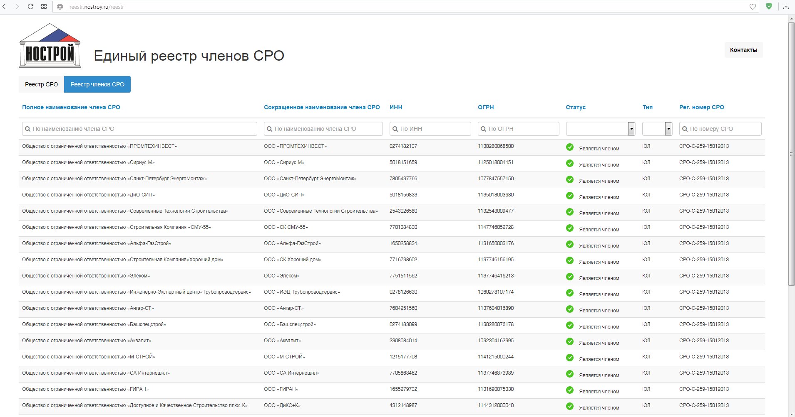
Реестры членов СРО
http://reestr.nostroy.ru

Slide 17
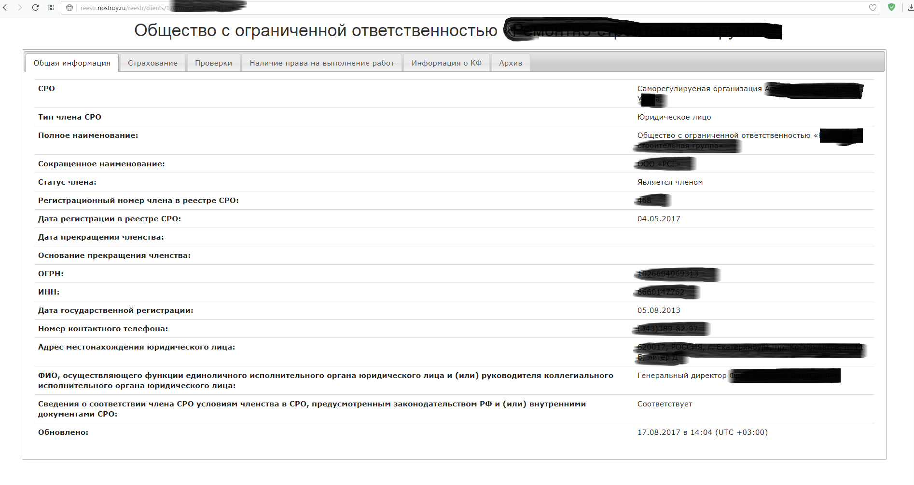

Slide 18
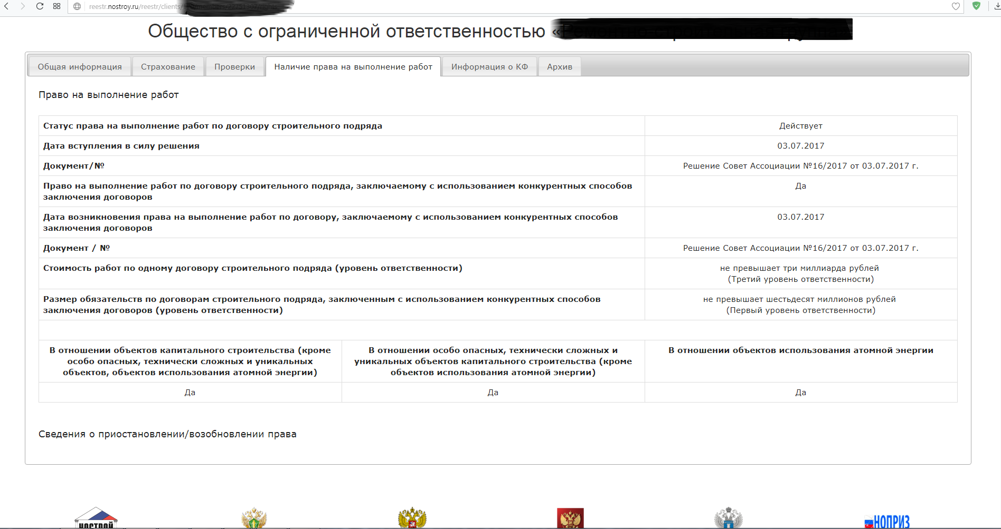

Slide 19
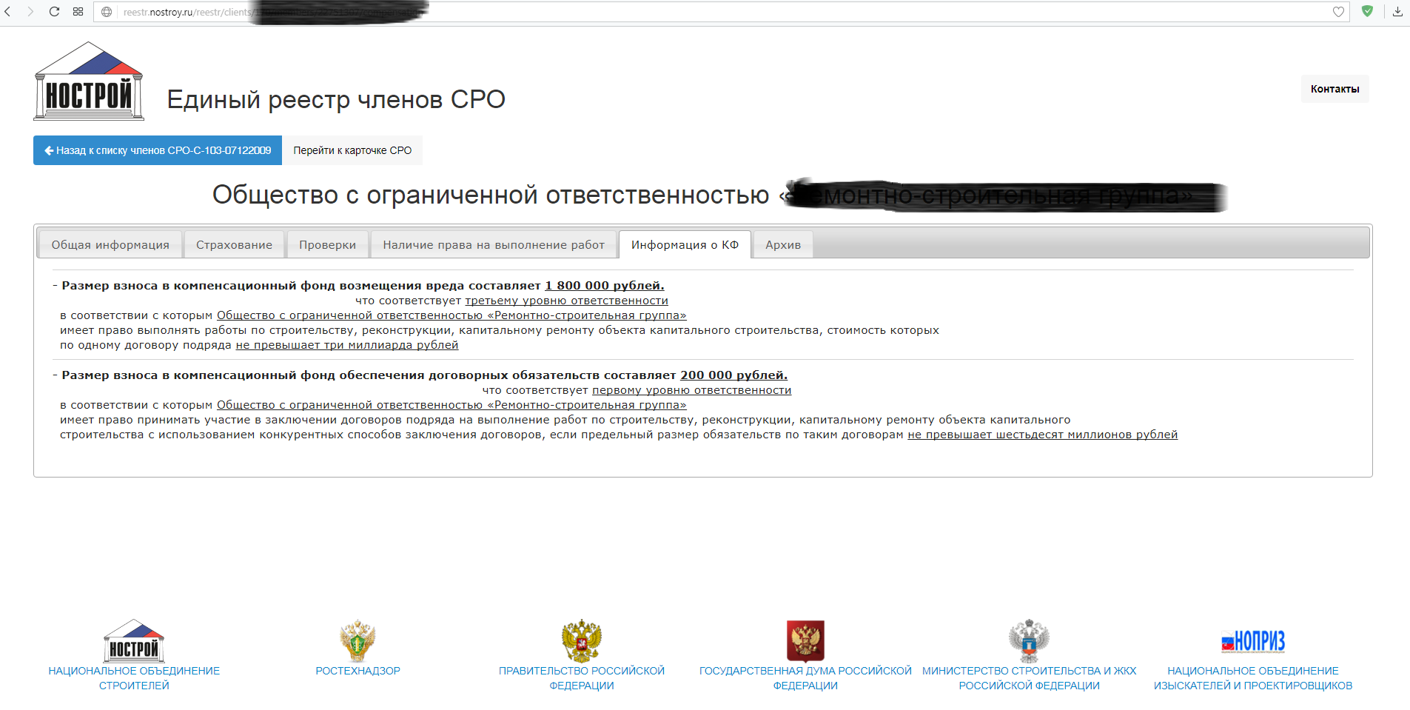

Slide 20
Запрет на закупку иностранной мебели
Постановление Правительства РФ от 05.09.2017 № 1072
«Об установлении запрета на допуск отдельных видов товаров мебельной и деревообрабатывающей промышленности, происходящих из иностранных государств, для целей осуществления закупок для обеспечения государственных и муниципальных нужд»
Нельзя закупать иностранные товары мебельной и деревообрабатывающей промышленности из специального перечня.
В нем 29 позиций, среди которых деревянная и металлическая офисная мебель
Запрет продлится
с 21 сентября 2017 года до 01 декабря 2019 года

Slide 21
Запрет на закупку иностранной мебели
Не коснется следующих случаев:
товар производится по специальному инвестиционному контракту;
при отсутствии такого контракта товары соответствуют требованиям к промышленной продукции;
страной происхождения товаров является государство – член ЕАЭС.
Документы, которые подтверждают отечественное производство товаров, предусмотрены в п. п. 2 – 4 правительственных критериев. Один из таких документов — сертификат о происхождении товара по форме СТ-1.

Slide 22
Меняются положения об ответственности по контрактам
С 09 сентября 2017 года вступили в силу новые правила об ответственности по государственным контрактам, а прежние утратили силу
Данные изменения распространяются на извещения, которые размещены в ЕИС после указанной даты
ВАЖНО учесть это при подготовке проектов контрактов.
Действующие контракты продолжат подчиняться старым правилам
Постановление Правительства РФ от 30.08.2017 № 1042

Slide 23
Меняются положения об ответственности по контрактам
ОСНОВНОЕ НОВШЕСТВО
Пени для поставщиков не нужно будет рассчитывать по специальной формуле.
Вместо этого простое правило:
за каждый день просрочки пени будут начисляться в размере 1/300 ставки рефинансирования ЦБ РФ от цены контракта.
Если в контракте есть этапы исполнения, штраф поставщику начисляется исходя из цены этапа, а не из цены всего контракта
Общая сумма неустойки для заказчика или поставщика не сможет превышать цену контракта

Slide 24
Планируемые изменения

Slide 25
Минстрой подготовил проект о том, как определить НМЦК при госзакупке строительных работ
Планируется установить способы расчета НМЦК на следующие объекты закупок:
строительство, реконструкция и капремонт объектов капстроительства;
проектно-изыскательские работы;
приобретение и поставка оборудования;
строительный контроль.
При одновременной закупке нескольких позиций из этого перечня необходимо отдельно рассчитать НМЦК для каждой из них и сложить.

Slide 26
Минстрой подготовил проект о том, как определить НМЦК при госзакупке строительных работ
Госзаказчики должны будут отражать в протоколе НМЦК по установленной форме.
Определять НМЦК нужно с учетом НДС, за исключением случаев, когда этот налог не платится. Сведения о ставках НДС или об их отсутствии потребуется указать в извещении о закупке.

Slide 27
«Оборонные» компании могут получить право на преимущество при закупках по 44-ФЗ и 223-ФЗ
При конкурентных закупках по 44-ФЗ заказчиков обяжут предоставить преимущество организациям оборонно-промышленного комплекса (ОПК) в отношении предлагаемой ими цены контракта в размере до 15%.
Если компания победит в закупке, контракт будет заключаться по предложенной ею цене с учетом преимущества.
В любом случае итоговая цена контракта не должна быть выше НМЦК.
Привилегия касается товаров из перечня высокотехнологичной продукции гражданского и двойного назначения. Что в него войдет, определит Правительство Российской Федерации.

Slide 28
Организации потребительской кооперации могут получить право на преимущество при закупках по 44-ФЗ
Планируется внесение изменений в статью 30 Закона
о контрактной системе, в части включения обязанности заказчиков осуществлять закупки не только у СМП и СОНКО, но и у организаций потребительской кооперации в объеме не менее чем 15% совокупного годового объема закупок
Действие настоящей статьи распространяется на организации потребительской кооперации, осуществляющие свою деятельность в соответствии с Законом Российской Федерации от 19.06.1992 № 3085-1 «О потребительской кооперации (потребительских обществах, их союзах)
в Российской Федерации».
Законопроект № 225095-7

Slide 29
Проект о новых правилах обеспечения госконтрактов принят в первом чтении
Обеспечение контракта можно уменьшить, если соблюсти два условия.
у контрагента заказчика нет неуплаченных неустоек по контракту или невозвращенного аванса либо того и другого вместе;
заказчик внес информацию о стоимости исполненных обязательств в реестр контрактов;
2. Если у банка, выдавшего гарантию, отозвали лицензию, исполнителю нужно предоставить новое обеспечение. Это условие надо будет закрепить в контрактах, которые требуют обеспечивать их исполнение;
3. В контрактах с этапами исполнения заказчику потребуется предусмотреть условие об уменьшении размера обеспечения. Исключения определит Правительство РФ.
Планируется, что изменения начнут действовать уже с нового года. Они будут применяться к госзакупкам, извещения о которых разместят в ЕИС после 1 января.
Проект Федерального закона № 197556-7

Slide 30
Минфин предложил расширить перечень лиц, связь госзаказчика с которыми создает конфликт интересов
Госзаказчику нельзя иметь отношения с теми, кто определяет решения компании-участника следующими способами:
распоряжается более чем 50% общего количества голосов, которые приходятся на голосующие акции или доли;
выполняет функции исполнительного органа юрлица.
С такими "влиятельными" физлицами не должны быть связаны следующие лица:
руководитель заказчика;
член комиссии по закупкам;
руководитель контрактной службы;
контрактный управляющий.

Slide 31
Краткий обзор законопроектов в сфере государственных(муниципальных) закупок
Планируется принятие электронных процедур
Законопроект о закупках у единственного поставщика по твердым бытовым отходам
Законопроект о наложении на перечень унитарных предприятий оборонно-промышленного комплекса ряда положений Федерального закона № 44-ФЗ, если имеют место быть бюджетные инвестиции

Slide 32
Краткий обзор законопроектов в сфере государственных(муниципальных) закупок
Законопроект об установлении максимального срока возврата обеспечения исполнения контракта в количестве 60 дней
Законопроект в рамках которого, развивая положения определенные Постановлением Правительства РФ № 1042, пеня будет начисляться от этапа или конкретного обязательства контракта, срок исполнения которого нарушен.
В случае, если нет никакой возможности определить стоимость этапа или конкретного обязательства, тогда пени начисляются от цены контракта за вычетом исполненных обязательств

Slide 33
Краткий обзор законопроектов в сфере государственных(муниципальных) закупок
Законопроект о праве заказчика не устанавливать обеспечение исполнение контракта для СМП и СОНКО
Такое исполнение будет заменяться:
один сопоставимый по стоимости исполненный контракт
«небольшой» аванс

Slide 34
Законопроекты, которые только начинают обсуждаться
Вопрос о возможности осуществления закупок унитарными предприятиями, по аналогии с бюджетными учреждениями
Любое изменение в Федеральный закон № 44-ФЗ должно вступать в силу не менее, чем через 60 дней

Slide 35
Законопроекты, которые только начинают обсуждаться
3. Полностью хотят пересмотреть институт планирования. Пока только планируют объединение плана закупок и плана-графика. Особое внимание будет уделяться первому году (по сути это будет план-график).
Планируется сократить информацию в «плане-графике», часть информации будет уходить в извещение.
В новой форме не будут указываться:
Указание на объект, как таковой, только его наименование;
Не указывается обоснование НМЦК
Не указывается количество

Slide 36
Законопроекты, которые только начинают обсуждаться
4. Форма обоснования НМЦК будет меняться
В рамках такого изменения не будет требоваться обоснование НМЦК при закупки по государственным программам, если обоснование есть там.

Slide 37
Спасибо за внимание

